Slide 1
범죄심리학 제12주
살인(Homicides)
남재성 교수

Slide 2
1. 살인의 개요
살인
- 인간의 생명을 단절시키는 돌이킬 수 없는 결과를 낳는 행위
살인의 유형
- 용서 가능한 살인 행위(Excusable Homicides)
: 상해의 의향이 존재하지 않는 우발적 사고
– 정당화 가능한 살인 행위(Justifiable Homicides)
: 죽일 의향이 있더라도 어쩔 수 없는 것으로 받아들여질 수 있는 살인
– 범죄적 살인 행위(Criminal Homicides)
: 한 개인이 타인을 불법적으로 죽이는 행위

Slide 3
1. 살인의 개요
살인의 다면적 의미
– 합법적인지,
– 사회적으로 지탄을 받아야만 하는 일인지,
– 계산된 것인지,
– 예상치 못하게 우연에 의해 발생한 것인지
살인범죄를 가장 강력범죄로 다루는 이유
- 사람의 생명을 앗아가는 생명에 대한 위협뿐만 아니라, 살인의 결과로 초래되는 피해가 영원히 원상
회복될 수 없을 뿐더러, 살인으로 인한 피해가족들에게 끼치는 갖가지 피해도 엄청나기 때문

Slide 4
1. 살인의 개요
살인 피해자와 피의자의 일반화 가정과 동기
– 일반적으로 사람들은 살인 사건의 피해자에게 동정심을 가짐
: 대부분의 살인 사건 피해자들은 연약할 뿐 아니라 강하고 공격적인 가해자에 의해 살해되는 것으로
간주
– 그러나 일반화 가정이 항상 옳은 것은 아님
: 보편적 살인 사건에 있어 4 건 중 한 건은 피해자가 먼저 살인범을 공격하여 발생한 결과
• Victim-Precipitated Homicides (Wolfgang,1958) : 자신의 필라델피아 연구에서 26%의 살인 사건이
사실상 피해자에 의해 유발된 것임을 발견
• Luckenbill(1977) : 전체 살인 사건의 무려 63%가 피해자에 의해서 시작된 것이라 추정
• 살인의 비상식 같은 상식 중 하나 : 살인이 사소한 다툼에 기인하여 발생

Slide 5
2. 살인 범죄에 대한 한국의 법률적 내용
형법 제24장 ‘살인의 죄’ 관련 내용
제250조 (살인, 존속살해) ①사람을 살해한 자는 사형, 무기 또는 5년 이상의 징역에 처한다.
②자기 또는 배우자의 직계존속을 살해한 자는 사형, 무기 또는 7년 이상의 징역에 처한다.
제251조 (영아살해) 직계존속이 치욕을 은폐하기 위하거나 양육할 수 없음을 예상하거나 특히 참작할 만한
동기로 인하여 분만 중 또는 분만직후의 영아를 살해한 때에는 10년 이하의 징역에 처한다.
제252조 (촉탁, 승낙에 의한 살인 등) ①사람의 촉탁 또는 승낙을 받아 그를 살해한 자는 1년 이상 10년 이하
의 징역에 처한다.
②사람을 교사 또는 방조하여 자살하게 한 자도 전항의 형과 같다.
제253조(위계 등에 의한 촉탁살인 등) 전조의 경우에 위계 또는 위력으로써 촉탁 또는 승낙하게 하거나 자살
을 결의하게 한 때에는 제250조의 예에 의한다.
제254조(미수범) 전4조의 미수범은 처벌한다.
제255조(예비, 음모) 제250조와 제253조의 죄를 범할 목적으로 예비 또는 음모한 자는 10년 이하의 징역에
처한다.
제256조(자격정지의 병과) 제250조, 제252조 또는 제253조의 경우에 유기징역에 처할 때에는 10년 이하의
자격정지를 병과할 수 있다.
제301조의2 (강간등 살인ㆍ치사) 제297조, 제297조의2 및 제298조부터 제300조까지의 죄를 범한 자가 사람을 살해한 때에는 사
형 또는 무기징역에 처한다. 사망에 이르게 한 때에는 무기 또는 10년 이상의 징역에 처한다.
제338조(강도살인ㆍ치사) 강도가 사람을 살해한 때에는 사형 또는 무기징역에 처한다. 사망에 이르게 한 때에는 무기 또는 10년
이상의 징역에 처한다.

Slide 6
2. 살인 범죄에 대한 미국의 법률적 내용
살인 : 살의를 품은 사람에 의해 행해지거나 암시되는 한 인간의 불법적인 죽음(Black, 1990)
• 1급 살인 : 계획적이고 고의적인 의도로 저질러진 살인
• 2급 살인 : 의도적이고 불법적이거나 계획적이지 않은 살인(충동적 살인 crimes of passion)
살인이 전체 범죄에서 차지하는 비율은 낮지만, 살인의 결과는 회복할 수 없는 피해라는 점 때문에 중대한 범죄로 다루고 있음
법률적으로는 고의여부가 매우 중요한 판단기준이 될 수 있음

Slide 7
3. 살인 범죄의 일반적 원인
정신장애
- 간혹 망상장애로 인해 살인사건이 벌어지기도 하지만 정신장애 자체가 살인의 일반적인 원인이
됨을 입증한 논문은 단 한 편도 없음
- 따라서 일반적으로 정신장애가 살인의 개인적 이유라고 보기는 어려움
마약
- 1980년대에는 코카인과 관련된 살인 범죄율이 증가해 옴
- 마약관련 살인은 여러 마약을 사용하는 범죄자들 사이에 일반적
알콜
- 마약에 비해 살인과 더 관련성이 있다고 논함
- Parker(1993.1995)는 살인으로 치닫는 알코올과 폭력성의 관련성을 이론화
- Fagan(1990)은 알코올 중독과 대인관계에서의 공격성에 대해 연구
: 이들의 연구는 알코올이 대인간 폭력행위의 촉매가 될 수 있다는 가정을 확인

Slide 8
3. 살인 범죄의 일반적 원인
경제적 조건
- 사회학자들은 범죄 형태를 빈부의 격차 또는 경제적 영향과 관련지어 설명
– 실업과 경제적 불평등
• Brenner(1976)은 1940년부터 1973년까지 미국의 범죄와 실업에 대한 통계 연구
: 실업률이 1% 증가할 때마다 살인은 5.7% 증가한다고 확인
• Hsieh등은 1980년부터 1991년 사이에 발표된 34개의 연구를 분석
: 가난과 경제적 불평등 모두가 높은 폭력범죄 수준과 관계 있다고 주장
• Land 등은 경제적 박탈과 관련된 다른 변수를 통제한다면 실업은 살인과 일관된 반비례 관계에 있다고 주
장
인종
-지속적으로 증가하는 인종간 외국인 범죄는 주요한 관심
• 국제결혼, 취업, 단일 민족이라는 정체성
– LaFree 등(1996) 연구
• 사회 통계학적요소로 인종은 살인과 강한 상관을 보인다는 것을 밝힘
• 미국 내에서 아프리카계 미국인이 차지하는 비율은 12% 이지만 1993년 피해자의 51%와 가해자의 56%가
아프리카계 미국인이 차지
– Blau& Blua (1982)
• 인종 불평등(racial inequality)과 범죄적 폭력이 의미 있는 관련성이 있다고 주장
• 이런 불평등이 범죄적 폭력을 저지르게 하며 사회통제가 약해지게 한다고 주장

Slide 9
3. 살인 범죄의 일반적 원인
성별
– 여성의 경우 사회적 약자이므로 살인 범죄율이나 살인 피해율에서 높아야 한다고 생각할 수 있으나
여성 살인 피해자는 23%에 불과하고, 살인 가해자는 9%밖에 미치지 않음 (FBI,1994)
– 양적으로도 살인은 외국이나 한국에서도 남성에 의한 범죄라는 경향성이 짙음
– 진화심리학에서는 양육 투자이론과 성 선택이론을 제시
• Daly등(1996)은 살인사건의 데이터를 근거로 가난하고 결혼을 못한 남자들이 돈 많고 결혼한
남자들을 죽일 가능성이 높다고 가정
- 여성 공격성의 특성
• Campbell(1999)은 여성들도 공격성을 보인다고 주장, 그 희생자 역시 같은 여성인 경우가 많으며,
물리적 공격보다 언어적 공격에 머무는 경우가 많음
– 살인 동기에 있어서의 성별 차이
• Svalastoga(1956)은 가해자가 남성인 경우와 여성인 경우 비교하여 살인의 성별 특징 설명
: 남성의 경우에는 격정이나 싸움, 말다툼에 의한 기회적인 살인이 많은 반면
: 여성 살인의 경우 가족 간의 불화나 원한, 분노에 의해 보다 많이 발생한다고 주장 (여성 가해자의
경우 남편, 자녀, 애인 등의 피해자가 많은 것이 특징)

Slide 10
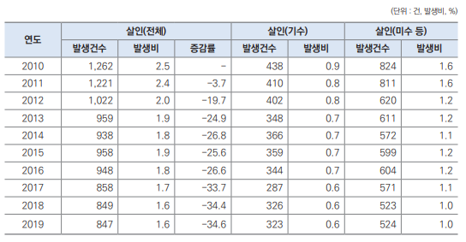
4. 살인 범죄의 발생추이
살인범죄의 발생 및 검거추이(2009년~2018년)
- 2019년 살인범죄의 발생건수는 847건, 인구 10만명당 1.6건의 범죄가 발생하였음
- 살인범죄의 발생비는 2018년 대비 0.3%(0.005건) 감소하였으며, 지난 10년 동안 34.6%(0.9건) 감소하였으며, 지난 10년
간 연도별 살인범죄의 발생비 추이를 살펴보면, 2010년부터 지속적으로 감소하였음

Slide 11
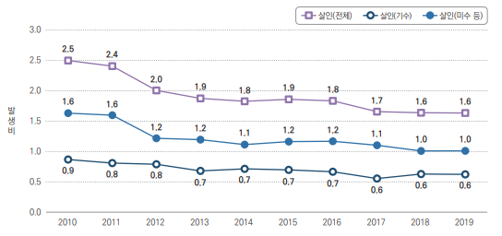
4. 살인 범죄의 발생추이
살인범죄의 발생 및 검거추이(2009년~2018년)
- 살인범죄에는 실제 피해자가 사망한 사건 이외에도 미수, 예비, 음모, 방조 등과 같은 유형을 모두 포함하고 있음
- 이러한 점을 고려하여 살인범죄를 기수범죄와 미수 등의 범죄로 나누어 살펴보면, 2019년에는 전체 847건 중 살인기수범죄가 323
건(38.1%)이며, 나머지 524건(61.9%)은 살인 미수 등의 범죄인 것으로 나타나 실제 피해자가 사망한 사건의 비율은 40% 미만임

Slide 12
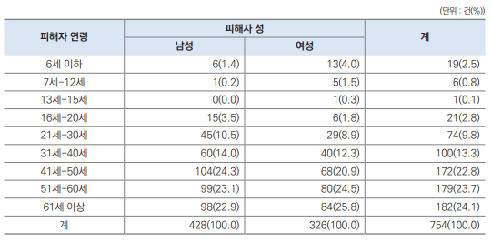
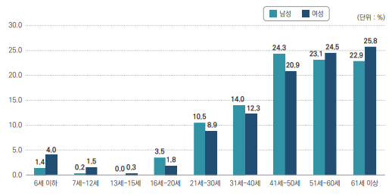
4. 살인 범죄의 발생추이
살인범죄자 성별 연령 분포

Slide 13
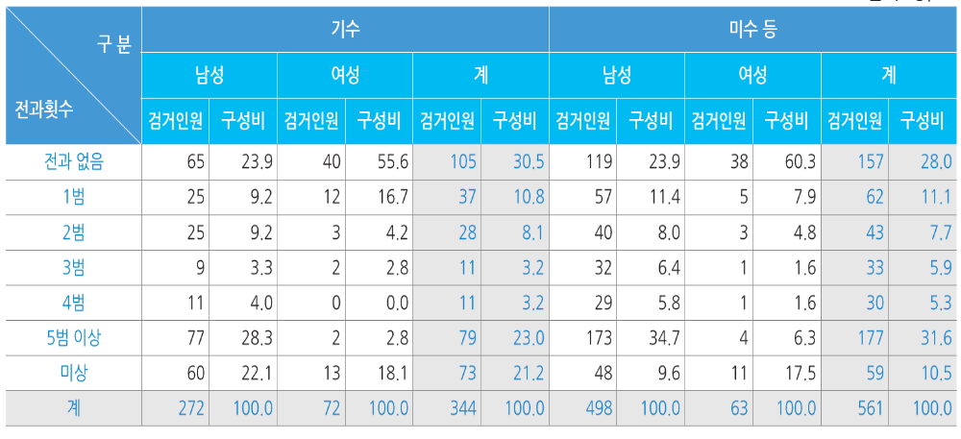
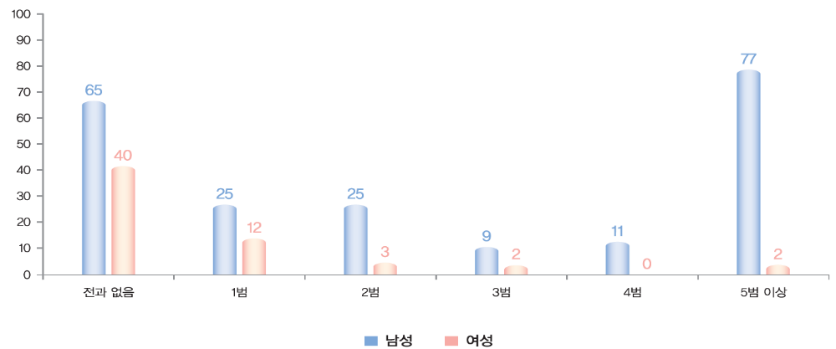
4. 살인 범죄의 발생추이
살인범죄자 성별 전과횟수 분포

Slide 14
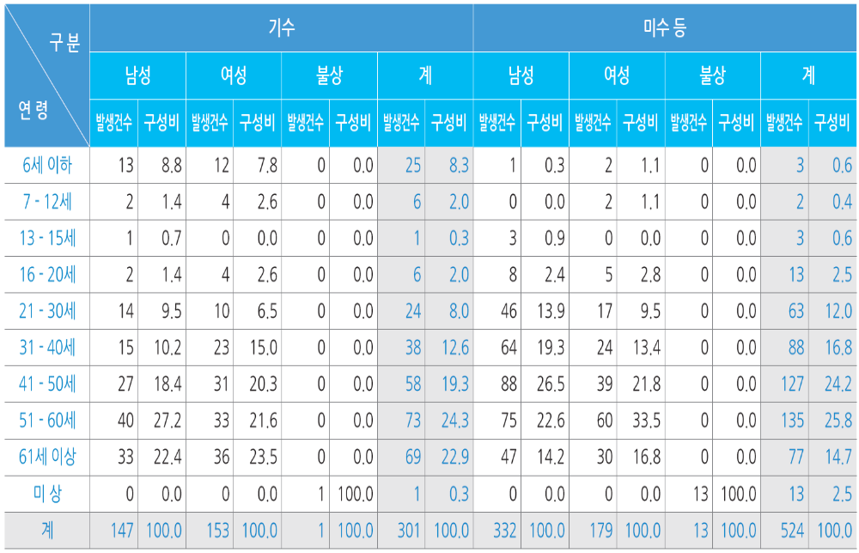
4. 살인 범죄의 발생추이
살인범죄 피해자 성별 연령별 분포

Slide 15
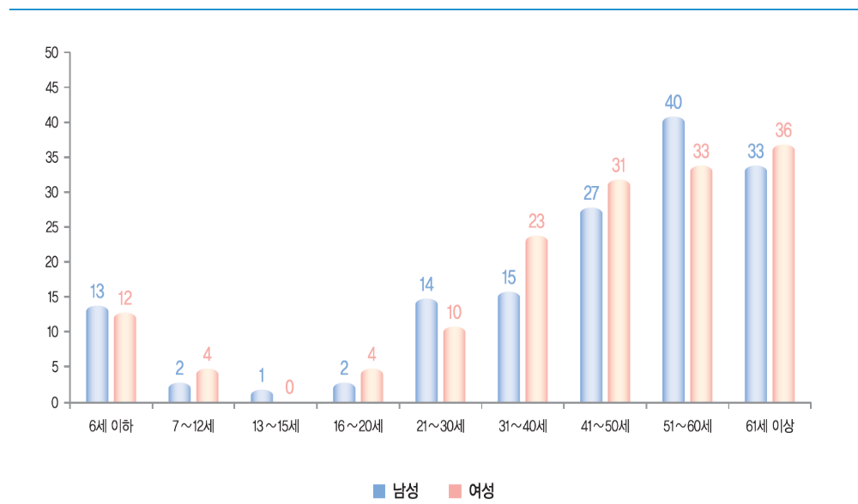
4. 살인 범죄의 발생추이
살인범죄 피해자 성별 연령별 분포

Slide 16
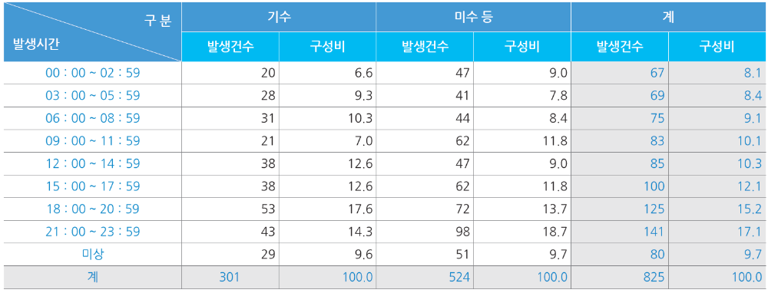
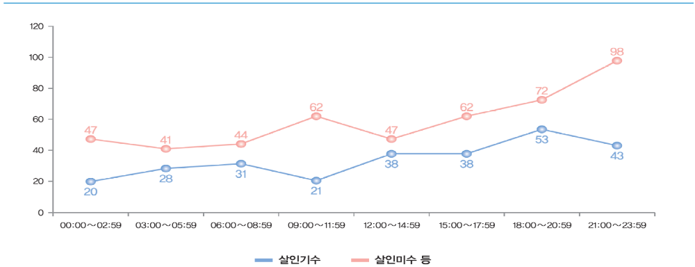
4. 살인 범죄의 발생추이
살인범죄 발생시간 분포

Slide 17
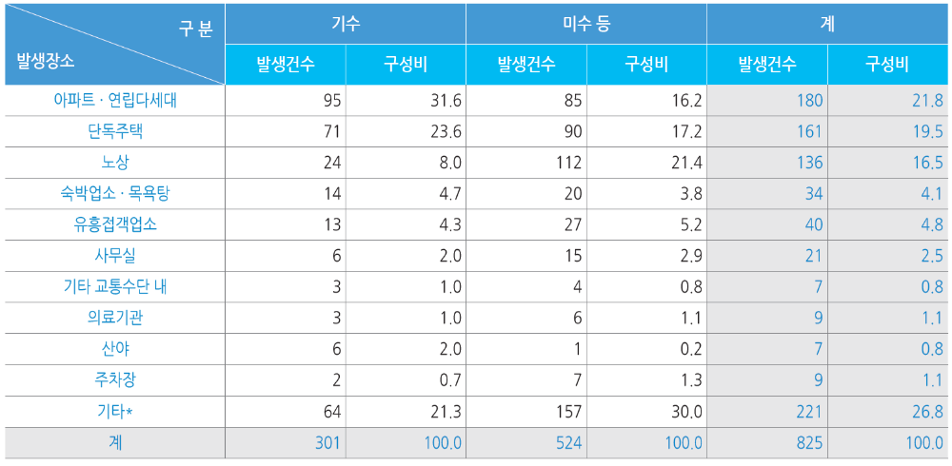
4. 살인 범죄의 발생추이
살인범죄 발생장소 분포

Slide 18
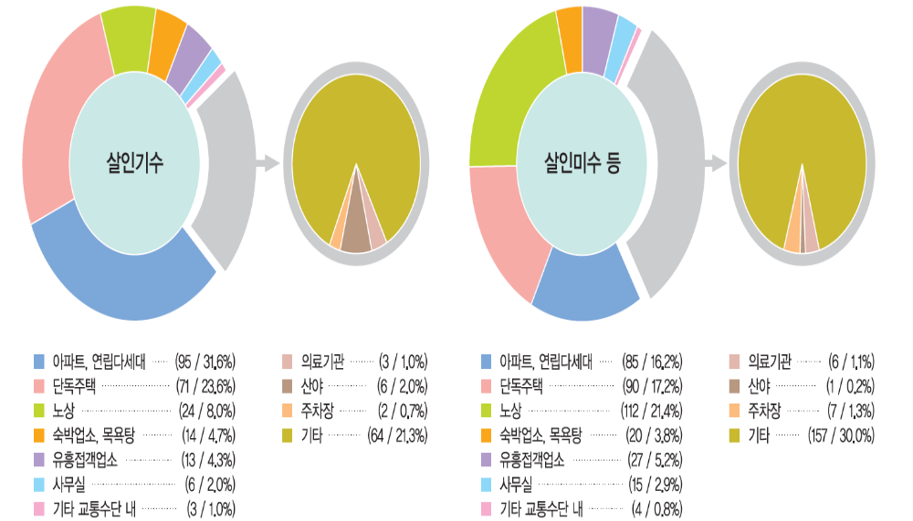
4. 살인 범죄의 발생추이
살인범죄 발생장소 분포

Slide 19
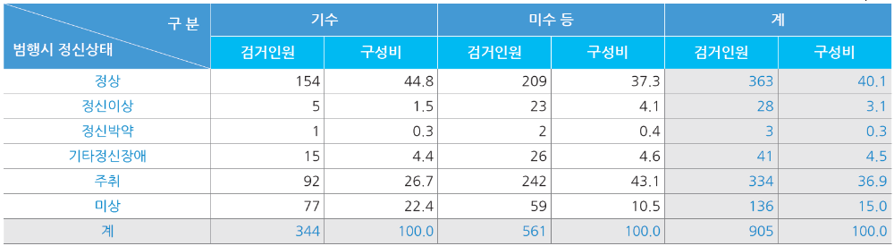
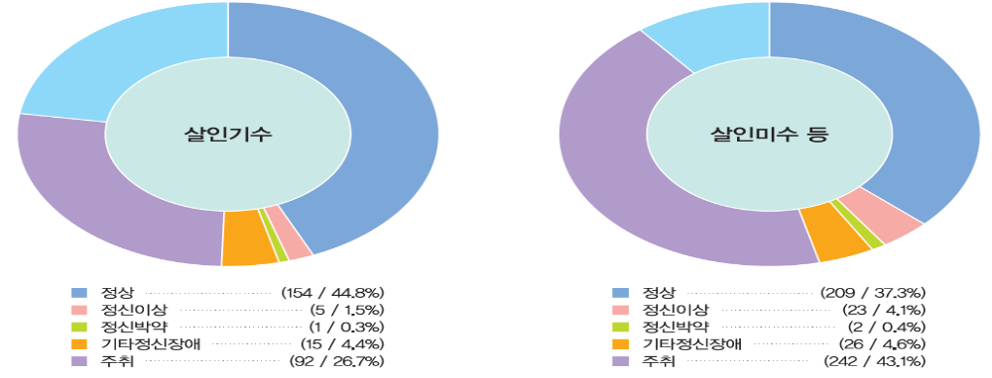
4. 살인 범죄의 발생추이
살인범죄자 범행시 정신상태

Slide 20
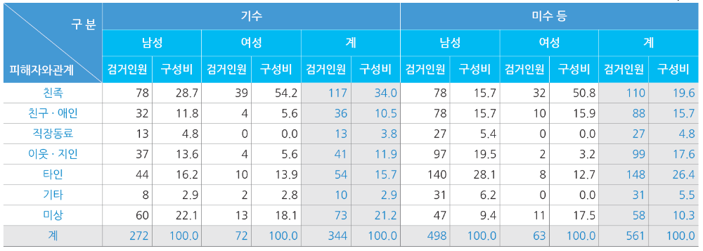
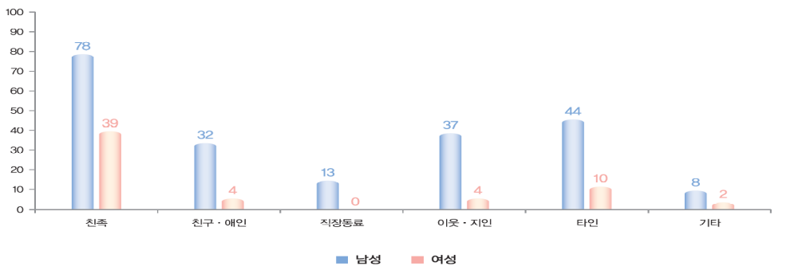
4. 살인 범죄의 발생추이
살인범죄자 피해자와의 관계

Slide 21
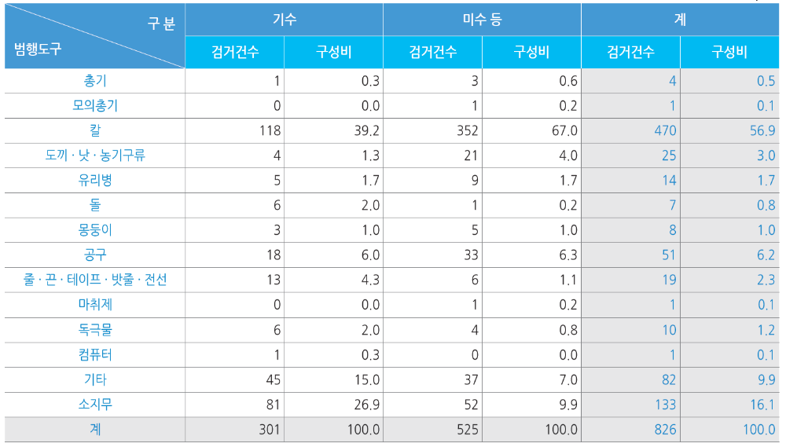
4. 살인 범죄의 발생추이
살인범죄 범행도구

Slide 22
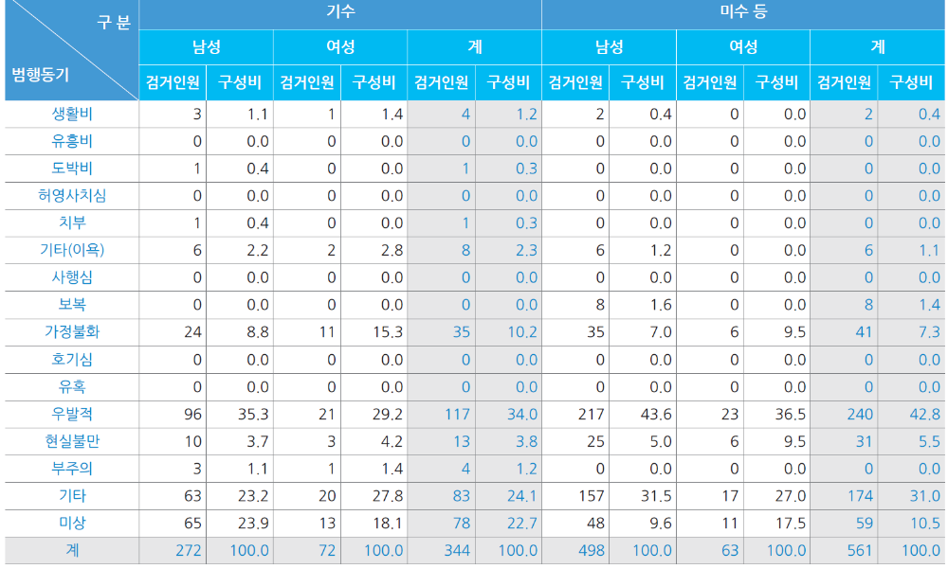
4. 살인 범죄의 발생추이
살인범죄 성별 범행동기 분포

Slide 23

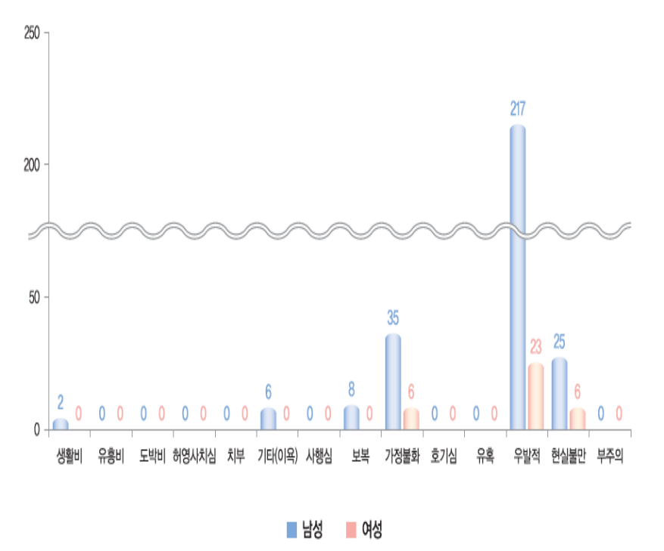
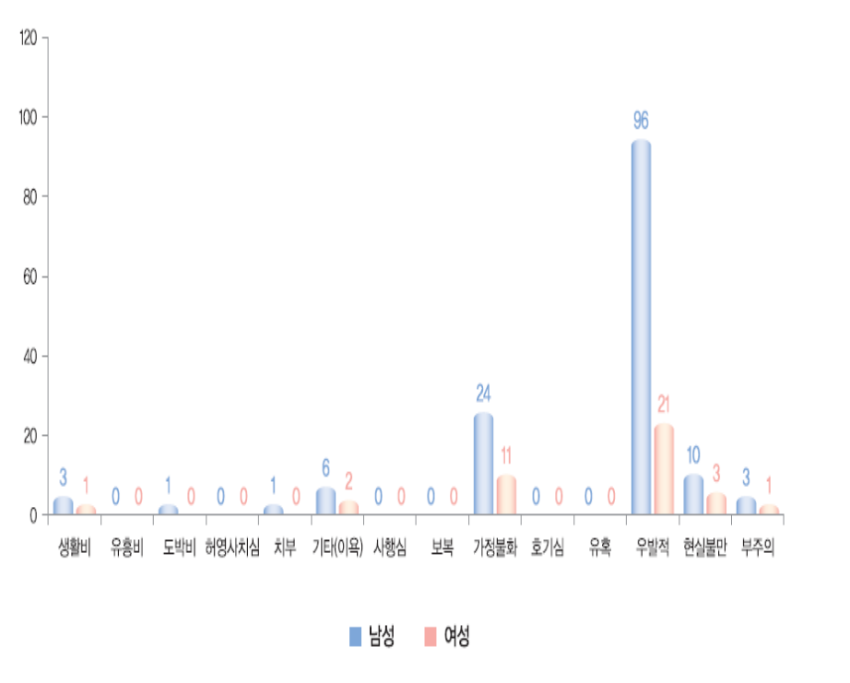
4. 살인 범죄의 발생추이
살인 미수 범죄 성별 범행동기 분포

Slide 24
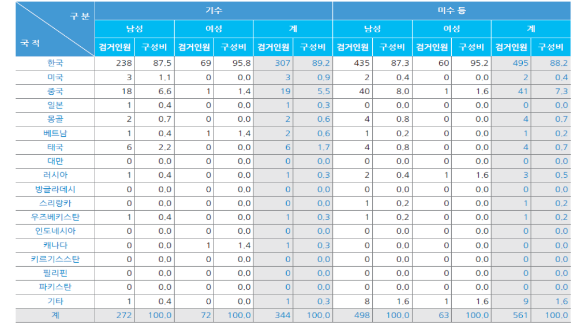
4. 살인 범죄의 발생추이
살인 범죄자 성별 국적 분포

Slide 25
5. 살인 범죄의 대책
– 일반 예방책
• 일반적인 정신건강
• 욕구불만에 대한 인내성이나 사회적으로 용인된 감정의 발산법
: 유아 초기에 있어서 건전한 가정환경에서의 적절한 사회화
: 열등감이나 소외감에 시달리는 사람들의 삶의 보람과 연대감 회복
– 형사 정책상 관점
• 강력한 처벌의 적용
• 무기류의 통제- 단속 강화
– 기타
• 알코올 중독과 같은 충동적 물질의 악습 방지
• 폭력적인 TV나 영화 등 매스컴의 규제
- 사형제도
• 1980년부터 1995년까지 미국의 사형제가 존속된 주와 폐지된 주의 살인 발생 비율
• 동일한 주에서 사형제도가 있었던 때와 폐지되었던 때, 그리고 다시 존치된 시기별로도 살인 사
건의 발생률에는 큰 변화와 차이가 없었음

Slide 26
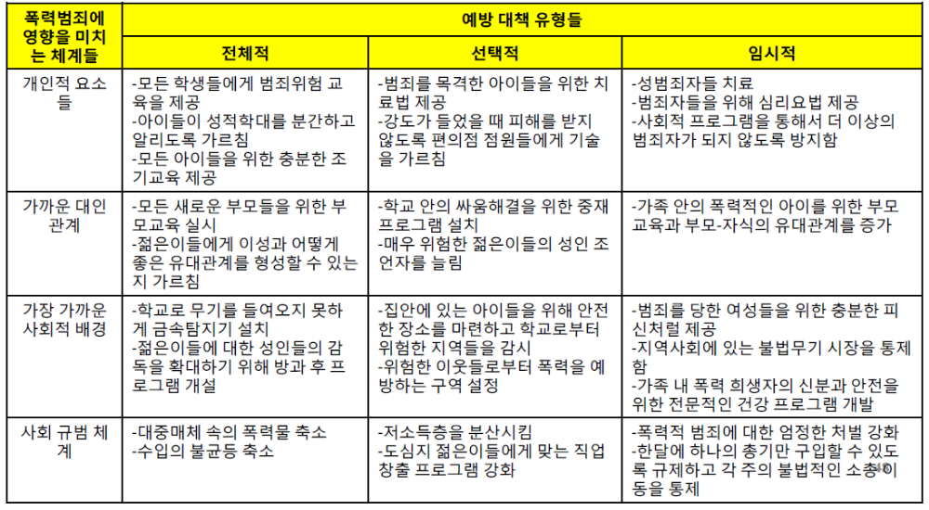
5. 살인 범죄의 대책
– 살인 등 폭력범죄 억제를 위한 통합적 대책 수립

